Slide 1
Modelo de Fidelización y Recompra
Noel Méndez Lison
07/06/2026
Machine learning Evolve

Slide 2
Objetivos
Objetivos
El objetivo central de este proyecto es construir un modelo predictivo capaz de calcular la probabilidad exacta de que un cliente realice una nueva compra en la tienda online dentro del periodo analizado. A partir de este porcentaje estimado para cada usuario, el equipo de negocio podrá clasificar de forma automatizada a la cartera de clientes, aplicando acciones comerciales de fidelización personalizadas para aquellos con una alta probabilidad de compra y diseñando estrategias urgentes de retención para los perfiles que registren una baja probabilidad de repetir su consumo.
Asunciones
Para asegurar la calidad del modelado se aplicó una limpieza estricta que eliminó los registros duplicados y las transacciones sin identificación de cliente, descartando además todas las devoluciones o cancelaciones con cantidades o precios menores o iguales a cero. Como asunción estratégica clave, se optó por mantener los valores extremos u outliers en las variables de volumen y gasto con el objetivo de preservar la señal de los clientes mayoristas, garantizando que el modelo aprenda a identificar a este segmento de alto valor comercial. Asimismo, el comportamiento transaccional se estructuró calculando la recencia a partir de la media de días transcurridos entre un pedido y el siguiente para cada usuario. Sobre esta métrica base, se implementó una exclusión dinámica de aquellos clientes en periodo de duda que contaban con una única compra histórica pero cuya inactividad era inferior al ciclo medio de su región geográfica, evitando así sesgar el algoritmo con falsos no-repetidores que simplemente no habían dispuesto de tiempo físico para volver.

Slide 3
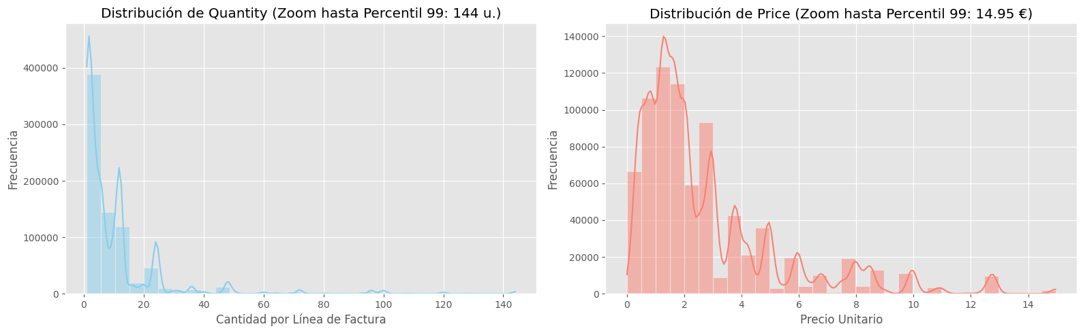
Insights
Distribución del volumen por línea de factura
Distribución de precios unitarios en el catálogo
El gráfico refleja que la inmensa mayoría de las transacciones se concentran en volúmenes pequeños por pedido. Sin embargo, la extensión de la distribución hacia el percentil noventa y nueve demuestra la existencia de compras de gran volumen pertenecientes a perfiles corporativos o mayoristas que representan un pilar de facturación clave para el negocio.
El análisis de precios unitarios muestra una alta concentración de ventas en artículos económicos, situándose la mayor frecuencia por debajo de los tres euros. Este comportamiento es típico en el sector de retail de regalos y decoración, donde el volumen de negocio se genera mediante la rotación masiva de productos de bajo coste unitario.

Slide 4
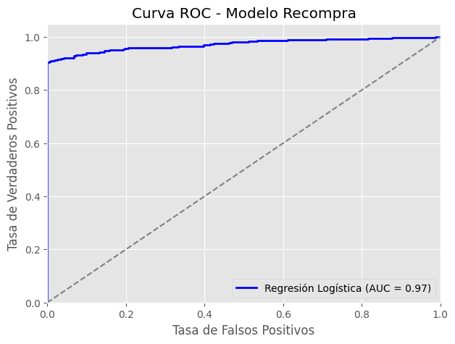
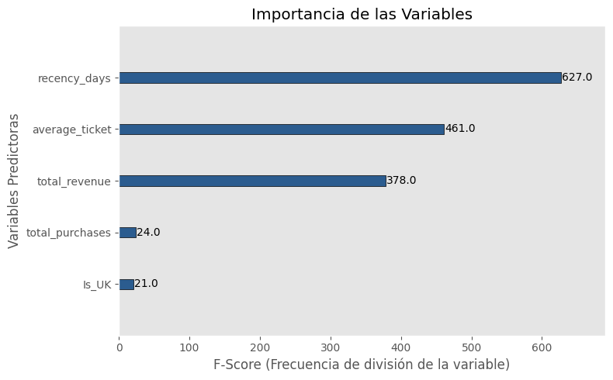
Modelo
Curva ROC
Variables más importantes
El gráfico superior muestra la curva ROC del modelo optimizado mediante búsqueda de hiperparámetros y validación cruzada. El análisis matemático arroja un indicador del área bajo la curva, o valor AUC, de cero coma noventa y siete sesenta y uno en el grupo de test, mejorando el cero coma noventa y siete veinticuatro del modelo base. Este resultado confirma una capacidad de clasificación casi perfecta, fiable para negocio y libre de sobreentrenamiento.
La recencia en días es el factor prioritario con un F-Score de seiscientos veintisiete, demostrando que el tiempo de inactividad gobierna el abandono del cliente. Por otro lado, el ticket medio y los ingresos totales actúan como predictores económicos masivos para aislar perfiles de carácter corporativo con alta recurrencia de compra. Finalmente, la localización geográfica presenta un impacto marginal en las decisiones del sistema.

Slide 5
Conclusiones y Próximos pasos
Conclusiones
Limitación clave del modelo e hipótesis de negocio: El modelo actual predice en base al histórico transaccional, pero sufre ante factores externos no tabulados (trato al cliente, competencia de precios, calidad del envío). Para mitigar el riesgo financiero de almacenar stock basándonos en predicciones falsas (Falsos Positivos) o perder ventas por falta de stock (Falsos Negativos), se propone no usar la predicción de forma binaria, sino segmentar las acciones comerciales según los rangos de probabilidad que devuelve el algoritmo, manteniendo un stock de seguridad para la zona de incertidumbre.
Próximos pasos
Como líneas de desarrollo futuras se propone incorporar variables temporales complejas que capturen de forma precisa la estacionalidad de la demanda en periodos críticos como las campañas de Navidad o el Black Friday. Asimismo, se plantea orientar los próximos análisis hacia un modelado por familias de productos, permitiendo segmentar la cesta de la compra para diseñar ofertas personalizadas de venta cruzada que aumenten el valor del ciclo de vida del cliente.

